Slide 1
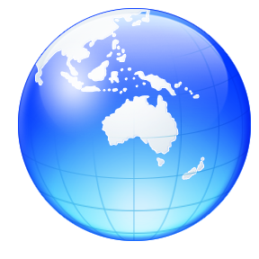
Тема урока: «Австралия и Океания»
ДОБРЫЙ ДЕНЬ!
Цели:
изучая Австралию, показать её привлекательность и неповторимость, её красоту и величие;
- выявить причины экономического и политического лидерства страны на мировом уровне;
Для изучения темы необходимо рассмотреть теорию, ответить на вопросы. Отправить фотоотчет на мою электронную почту до 15.00: elena692007@yandex.ru
Обязательно в отчете указываем дату

Slide 2
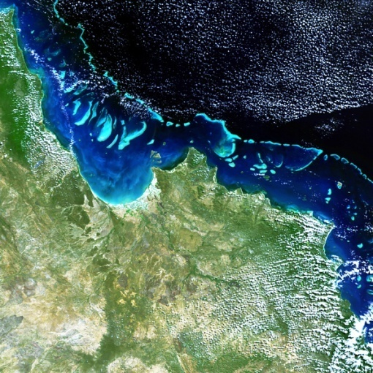
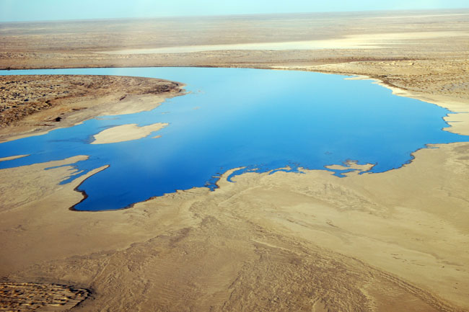
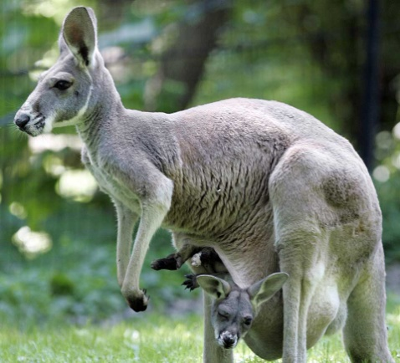
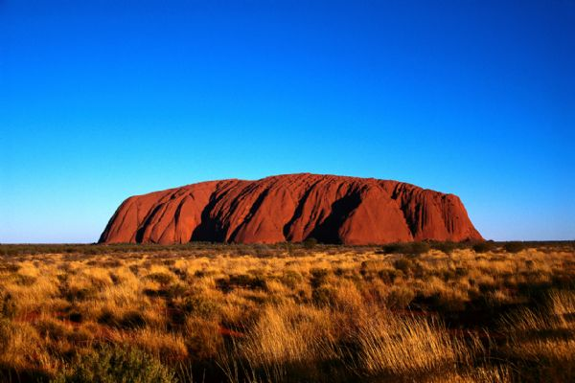
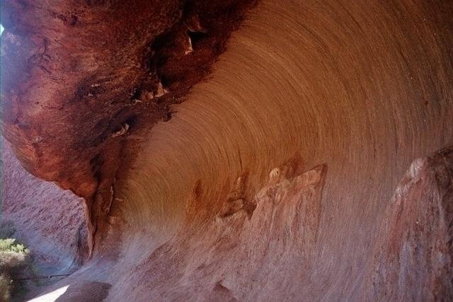
Озеро Эйр в Австралии
Большой Барьерный риф
Общие сведения
Площадь в тыс. кв. км
8 959
Численность населения
29 000 000
Наибольшая высота в м над уровнем моря
г. Джая 5 030
Наименьшая высота в м от уровня моря
оз. Эйр -16
Самое большое озеро в кв.км
оз. Эйр 15 000
Самая большая река по длине в км
Дарлинг 2 739
Самая большая река по
площади бассейна в тыс.кв.км
Муррей 1 073
Самый большой остров по площади в кв.км
Новая Гвинея 792 540
Кенгуру
Монолит Эйерс-Рок (скала Улуру)
Скала волна в городе Перт

Slide 3
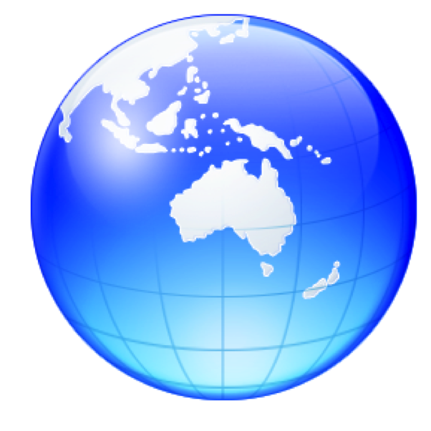
Австралия – самый маленький и самый засушливый материк
целиком расположен в Южном полушарии.
На востоке материк омывает Тихий океан и его моря
– Коралловое и Тасманово. На севере, западе и юге – Индийский океан и Арафурское море. Берега изрезаны слабо.
У северо-восточных берегов на 2 тыс.км протянулся Большой Барьерный риф.
Австралия – обособленный материк, удаленный от всех континентов,
кроме Евразии и Антарктиды. Благодаря длительной изоляции, особенностям ГП и природных условий на материке имеется большое число эндемичных форм.
Австралия – самое большое государство в юго-восточной части земного шара.
Вслед за ним идут Новая Зеландия и Папуа – Новая Гвинея.
Остальные страны разбросаны на сотнях маленьких островков в Тихом океане

Slide 4
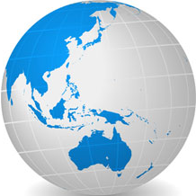
Австралия –
самый «плоский», маленький и засушливый материк на земном шаре!

Slide 5
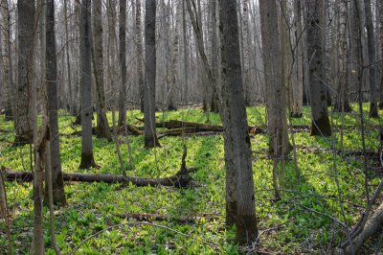
Влажные и переменно-влажные тропические леса
Для северной и северо-восточной части материка характерна зона влажных и переменно-влажных тропических лесов.
На красных ферраллитных почвах
здесь растут фикусы, пальмы, лианы, древовидные папоротники. Разнообразен мир птиц, многочисленны попугай (волнистые, какаду), лирохвост, райские птицы
Переменно-влажные тропические леса – частично листопадные густые леса. От влажнотропических они отличаются меньшим видовым разнообразием, уменьшением количества эпифитов и лиан
Растения-эпифиты,
растущие на других растениях, пальмы и папоротники в таком лесу менее многочисленны

Slide 6
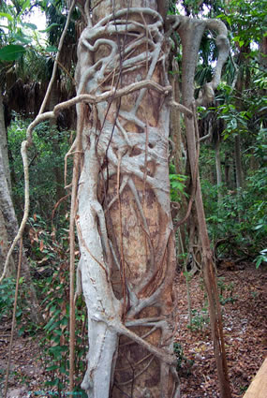
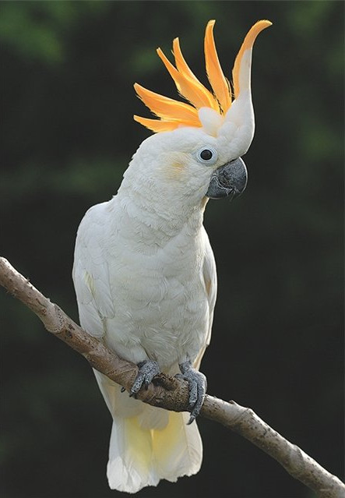
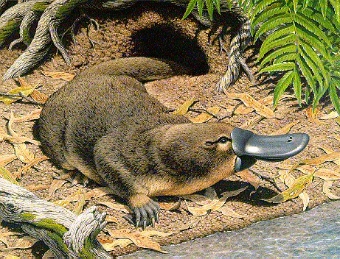
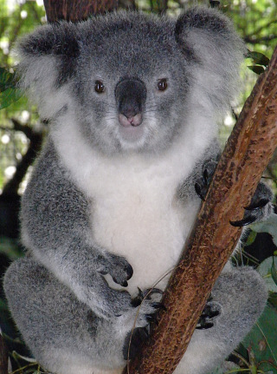
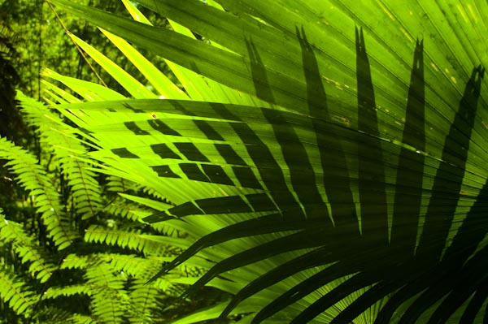
Фикус – род растений семейства Тутовые. Большинство видов – вечнозелёные, некоторые – листопадные
Какаду – стройный, красивый и жизнерадостный попугай. Какаду по праву принадлежат к наиболее забавным и интересным птицам
Пальма – древовидное растение
класса однодольные – самые стройные из всех деревьев
Коала – сумчатое животное,
напоминающее плюшевую игрушку.
Слово «коала» переводится как «непьющий»
Утконос – красивое, скрытное и застенчивое
существо с челюстями, вытянутыми, наподобие утиного клюва

Slide 7
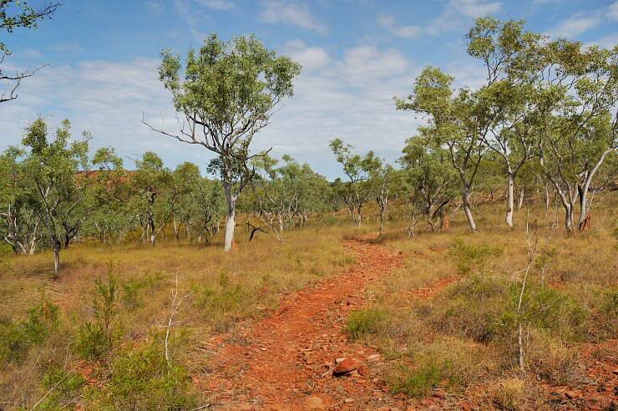
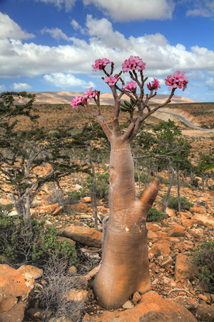
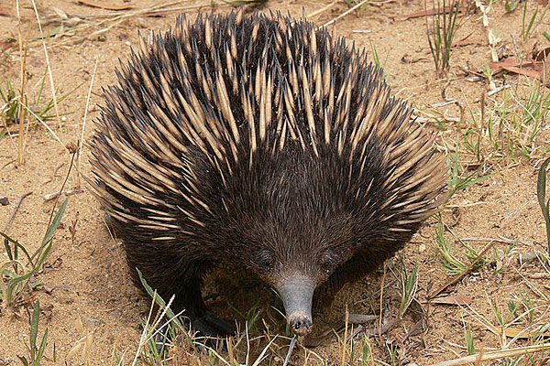
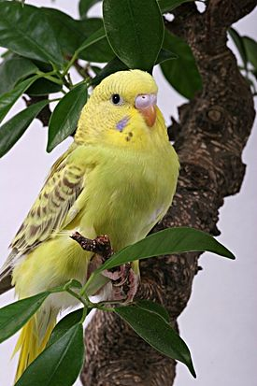
Саванны и редколесья
На красно-бурых почвах растут
эвкалипты, акации, казуарины, бутылочные деревья.
Животный мир:
кенгуру, вомбаты, сумчатый муравьед, ехидны, коалы; у водоемов много птиц, в том числе черных лебедей
Ехидна –
австралийское однопроходное животное, покрытое иглами
«Бутылочное дерево»
не только похоже на бутылку, но и содержит внутри большое количество влаги
Волнистый попугай –
шумная, болтливая, активная птица семейства попугаевых

Slide 8
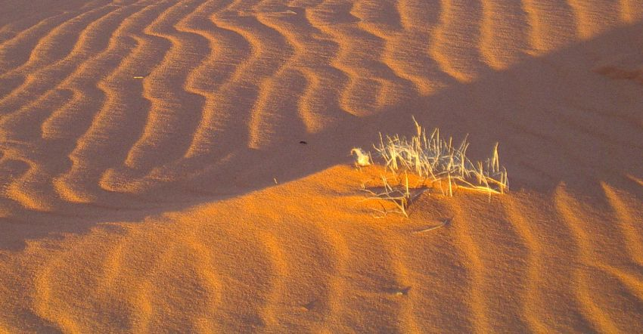
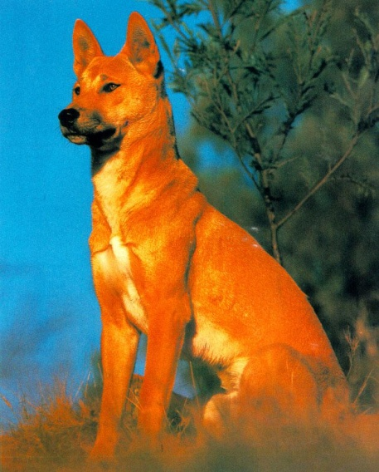
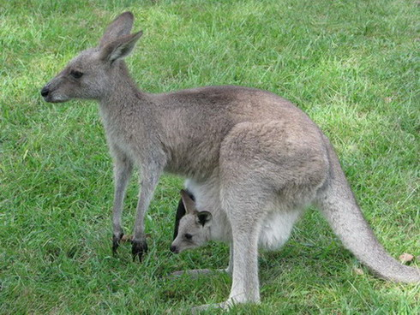
Полупустыни и пустыни
Обширные пространства Австралии заняты зоной пустынь и полупустынь.
Тут растут мелколиственные злаки
и скреб – заросли из густо переплетающихся, колючих вечнозеленых кустарников.
Растения скрэба:
кустарниковые формы эвкалиптов и акаций.
Животный мир:
гигантские кенгуру, вомбаты, собака динго, страус эму, ехидна.
Самые обширные пустыни – Большая Песчаная, Виктория, Симпсона
Кенгуру –
сумчатое млекопитающее, обитающее в Австралии
Динго – вторично одичавшая
домашняя собака, единственный плацентарный хищник в аборигенной фауне Австралии

Slide 9
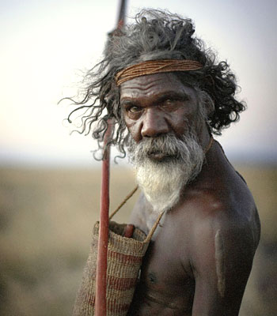
Австралия и Океания: жители
Из 30 миллионов жителей этого региона 19 миллионов живут в Австралии – примерно такая же численность населения в маленькой стране Непал в Азии.
Большинство австралийцев живут на узкой плодородной полосе вдоль восточного и юго-восточного побережий. Здесь находятся самые крупные города страны – Сидней и Мельбурн. Внутренние области Австралии практически безлюдны
Первые поселенцы
Горячие поклонники регби
Около 1000 лет назад на островах южной части Тихого океана, где сейчас находится Новая Зеландия, высадились первые люди. Это были маори, жители островов , находящихся далеко к северо-востоку.
Европейцы появились тут в середине XVII
Маорийцы – прекрасные скульпторы и резчики по дереву
Австралийцы и новозеландцы – большие любители спорта, они ведут активный образ жизни.
Любимая игра в этих странах – регби. Новозеландская сборная по регби называется
«All blacks»
(«Все в черном»)
из-за цвета спортивной формы

Slide 10
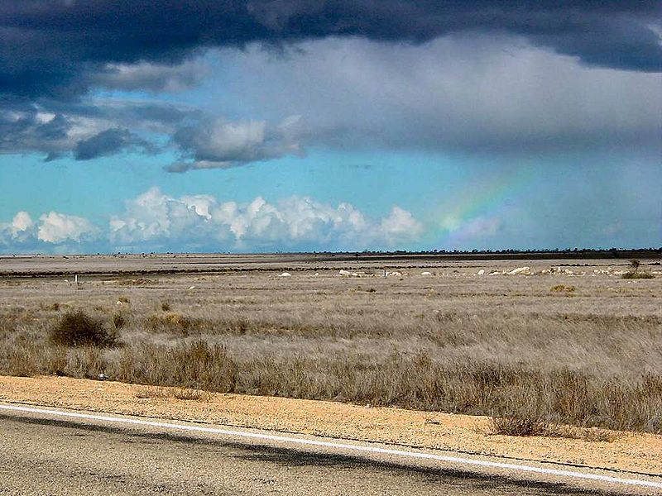
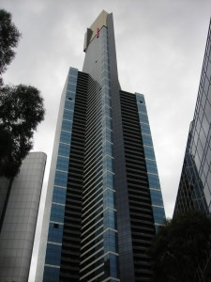
Чудеса Австралии
Равнина Налларбор –
представляет собой значительную площадь плоской,
практически лишенной деревьев пустынной или полупустынной местности, расположенной к северу от Большого Австралийского залива.
Налларбор (лат. nullus labor) значит «нет деревьев».
Но на практике все оказывается немного иначе: там нет не только деревьев, там вообще ничего нет. Ни одного селения, ни одного источника воды, дорога есть, но она всего одна.
Налларбор – самый большой в мире выход известняка на поверхность. Площадь равнины – 200 тысяч квадратных километров, а в самом широком месте ее длинна достигает 1 100 метров
Башня Эврика –
самый высокий небоскреб Мельбурна и второй по высоте небоскреб Австралии. Высота сооружения 297 метров (91 этаж и 1 подземный).
Небоскреб Эврика – не просто не просто самое высокое и жилое здание в мире, но и замечательная смотровая площадка. 88 этаж башни расположен на отметке в 285 метров и всю его площадь занял обзорная платформа, Skydeck 88. В Южном Полушарии это наивысшая наблюдательская точка в своем роде

Slide 11
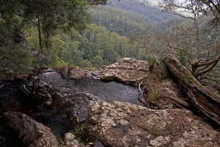
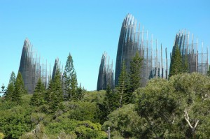
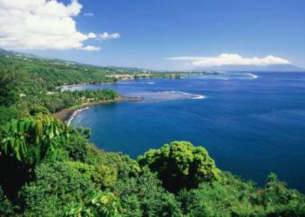
Гондванские леса –
самые обширные по площади субтропические леса в мире.
Но их площадь – не самое главное. Самое главное – их возраст: эти леса сохранились в неизменном виде со времен Гондваны – древнего суперматерика, который позже раскололся на существующие сейчас материки. На Земле больше нет леса, где животные и растения практически не отличаются от своих предков
Культурный Центр Жан-Мари Тжибао –
оригинальный архитектурный комплекс, который окружает океан
и пышная тропическая растительность.
Расположен недалеко от города Нумии, столицы Новой Каледонии
Маркизские острова –
острова Французской Полинезии – это одни из тех мест, про которые говорят «на краю света». Эти острова красуются на самых ярких и завораживающих плакатах – белоснежные пляжи, чистейшее море и богатая тропическая растительность.
Маркизские острова достойно представляют свой регион, где целый год можно жить среди тишины, покоя и райской красоты

Slide 12
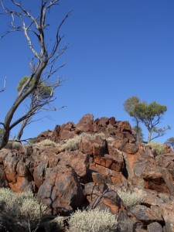
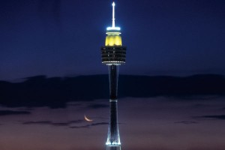
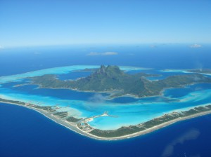
Хребет Джек Хиллс –
80 километровый горный хребет Австралии, через который не протекает ни одна река.
Горная порода, в основном, – это песчаник и кварц.
Пробы здешних пород в 2005 году обнаружили кристаллы циркона, возраст которых колеблется в пределах 4.4-4.5 миллиардов лет. Этот циркон на 750 миллионов лет старше любого известного ученым вещества на планете
Сидней Тауэр –
самая высокая точка Сиднея.
Ее смотровая площадка находится на 50 метров выше, чем на самом высоком здании – Скай Тауэр.
Сидней Тауэр высится на 305 метров, и ее видно из любой точки города и всех мелких городов в радиусе 100 километров
Если на земле есть рай, то остров Бора-Бора –
наверно одно из тех самых мест, где можно его поискать.
Красивые пляжи, много пышной тропической растительности, прекрасная, прозрачная вода, вдобавок над всей этой красотищей возвышаются остатки потухшего вулкана, все выше перечисленное – не что иное, как остров посреди Тихого океана

Slide 13
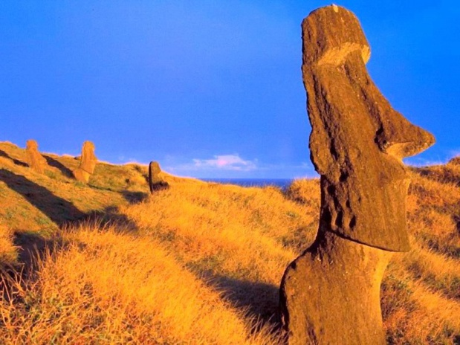
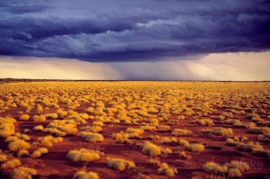
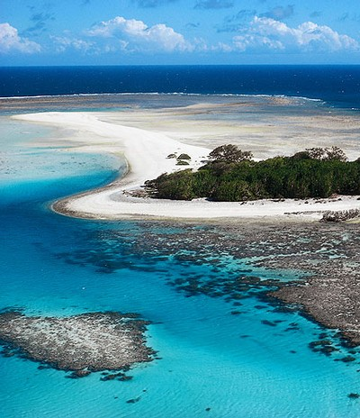
В юго-восточной части Тихого океана,
где-то посередине между Южной Америкой и Таити, находится
Рапа-Нуи или остров Пасхи –
один из самых отдаленных островов в мире и самых обитаемых.
Это удивительное место в мире и является родиной странных статуй и никто до сегодня не смог объяснить, как появились эти статуи
Пустыня Гибсона находится в самом сердце
Западной Австралии, к югу от тропика Козерога, южнее Большой Песчаной пустыни и к северу от Большой пустыни Виктория. Пустыне удалось отхватить 155 530 квадратных метров «сердца» штата
Большой Барьерный риф –
гряда коралловых рифов и островов в Коралловом море, протянувшаяся вдоль северо-восточного побережья Австралии на 2500 км .
Тут обитает более 400 видов кораллов и около 1500 видов морских рыб.
Большой Барьерный риф дает убежище боле чем 240 видам птиц

Slide 14
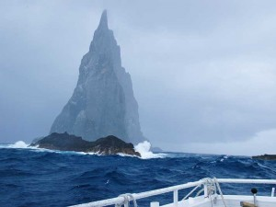
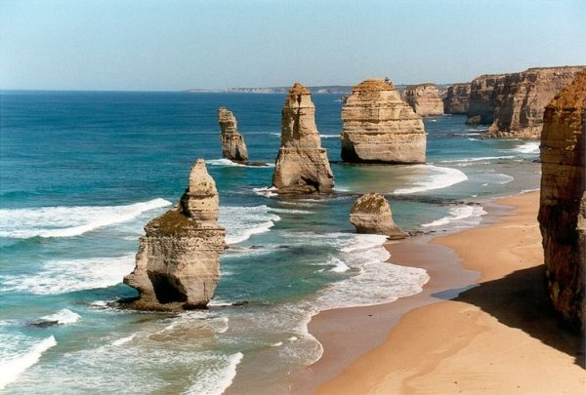
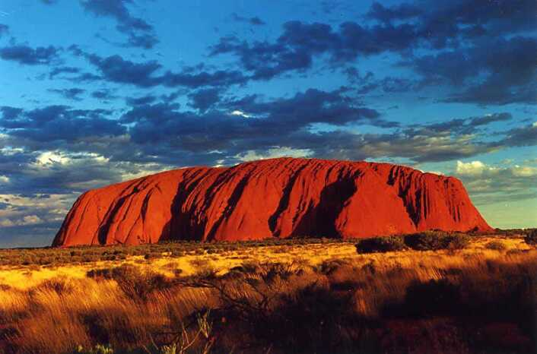
Единственный в мире «вертикальный» остров, Болс Пирамид, находится между Австралией и Новой Зеландией. Это вулканический утес с площадью основания всего 200 квадратных метров, но высотой в 562 метра.
То, что Болс вулканического происхождение – не секрет. Есть предположение о том, что подводное основание Пирамиды – Тасманийский континент, утопленное плато гигантских размеров, а Новая Зеландия и острова – его верхушки
Великая дорога вдоль океана (Great Ocean Road),
протянувшая свои 273 км по юго-восточному побережью Австралии от Джилонга до Варнамбула, одаривает туристов великолепными видами в районе 12 апостолов.
Это звучное имя получили несколько скал, стоящих неподалеку от берега в национальном парке «Порт Кэмпбэл». Скалы здесь сложены из известняков. Возникли они 10-20 миллионов лет назад
В центральной части австралийской пустыни расположен уникальный природный объект – самая большая на планете монолитная скала – Эйерс-Рок, которую на протяжении тысяч лет местные аборигены называли мелодичным именем Улуру.
Эйерс-Рок – древнейшая и самая большая монолитная скала на земле (ее возраст примерно 500 миллионов лет), возвышающаяся посреди плоской красной пустыни

Slide 15
ЛИТЕРАТУРА
Под редакцией Е.В. Титова Экология. – М. 2017
https://23.edu-reg.ru/shellserver?id=31996&module_id=1266035#1266035
Ответить на задания, размещенные на сайте. Результаты прислать фотоотчетом или скриншотом.

